Slide 1





















Slide 2



THỰC HÀNH

Slide 3


Hoạt động 3: Sắm vai xử lí tình huống

Slide 4

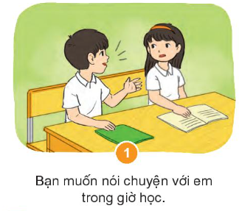



Cùng bạn bên cạnh mỗi người sắm vai một tình huống theo các bước đã học

Slide 5
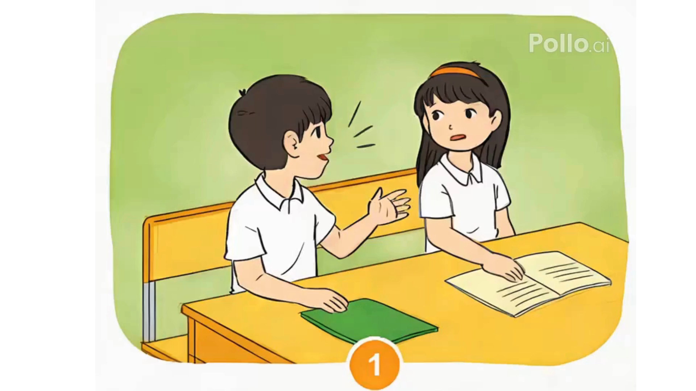

Slide 6
